Slide 1
La ruta del
Newbie
Luis Ventocilla
Desarrollador Java en Red Link
http://www.free-powerpoint-templates-design.com

Slide 2
Agenda
01
Introduccion
03
Inyeccion de Dependencia
Que es lo que debo tener en cuenta para hacer una app, patrones de diseño, diagramas de base de datos, armado de aplicacion, paradigmas.
Spring & CDI
02
ORM
04
¿Y el front?
Un repaso por los disitintos orms que maneja el mercado. Hbernate, JPA, MyBatis, TopLink
Angular, Rectjs vs Reactor / Vaddin

Slide 3
Introducciòn

Slide 4

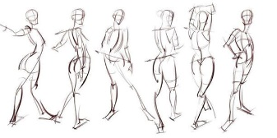
Pasos
01
02
03
04
Elegir un lenguaje
Base de datos
POO
Diagramar
Se tiene que elegir un lenguaje donde uds, puedo programar en un lenguaje secuencial para que puedan meterse en este mundo.
Es importante tener en cuenta sobre que es un motor de base de datos y sentencias de sql.
El siguiente nivel.
Antes de programar, pensar en primeros aspectos del problema o aplicacion que quieras comenzar

Slide 5
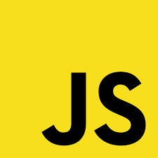
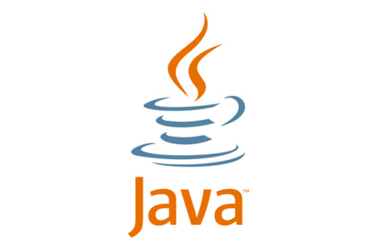
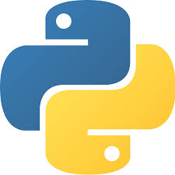
Elecciòn de un Lenguaje
¿ Còmo empiezo?
Primero debe elegir un lenguaje en la cual puedo ver todo aquellas cosas para empezar a programar ciclos, condiciones, funciones, bloque principal, variables.
Paradigma: Paradigma estructurada.

Slide 6
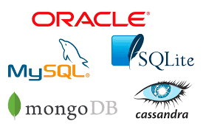
Base de Datos
¿ Que es Base de datos?
Una base de datos es un “almacén” que nos permite guardar grandes cantidades de información de forma organizada para que luego podamos encontrar y utilizar fácilmente.
Entre las base de datos tenemos:
Relacionales: Orientados a tablas y cumple con el modelo relacional.
(Ej: Oracle, MySql, MariaDB, SqlLite)
No relacionales: No cumple el modelo relacional y es orienteado a documentos. (Ej: MongoDB, Redis, Casandra)
Modelo Relacional: Es un modelo de datos basado en la lógica de predicados y en la teoría de conjuntos.

Slide 7
POO
¿ Que es POO?
La programación orientada a objetos (POO, u OOP según sus siglas en inglés) es un paradigma de programación que viene a innovar la forma de obtener resultados. Los objetos manipulan los datos de entrada para la obtención de datos de salida específicos, donde cada objeto ofrece una funcionalidad especial.
Está basada en varias técnicas, como las siguientes:
Herencia.
Alta Cohesion.
Abstraccion.
Encapsulamiento.
Bajo Acoplamiento.
Polimorfismo.

Slide 8
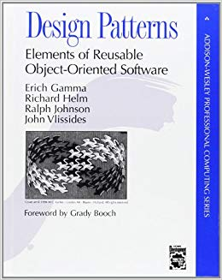
Pensar en la app
¿ Pensar en la app?
Antes de comenzar de desarrollar, tenemos que comenzar a tener en cuentas a par de cosas:
Armar un diagrama de Base de datos. (Microsoft Visio, Enterprise Architect)
Pensar en Patrones de diseño (MVC, Façade, Division de Capas)
UML (Pensar en clases)

Slide 9
ORM

Slide 10


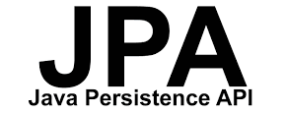
ORM
¿ Que es ORM?
Es el mapeo objeto-relacional es una técnica de programación para convertir datos entre el sistema de tipos utilizado en un lenguaje de programación orientado a objetos y la utilización de una base de datos relacional como motor de persistencia

Slide 11
CDI Frameworks

Slide 12
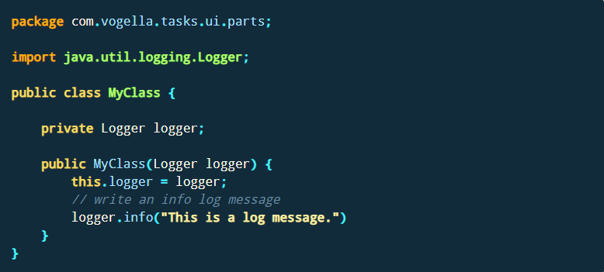
Inyecciòn de Dependencia
¿ Que es inyección de dependencia?
La inyección de dependencia es un concepto válido para cualquier lenguaje de programación. El concepto general detrás de la inyección de dependencia se llama Inversión de control. Según este concepto, una clase no debe configurar sus dependencias estáticamente, sino que debe configurarse desde el exterior.
Una clase Java depende de otra clase, si usa una instancia de esta clase. Llamamos a esto una dependencia _class. Por ejemplo, una clase que accede a un servicio de registrador depende de esta clase de servicio.
Una clase de marco, generalmente llamada contenedor de dependencias , podría analizar las dependencias de esta clase. Con este análisis, puede crear una instancia de la clase e inyectar los objetos en las dependencias definidas, a través de la reflexión de Java.

Slide 13
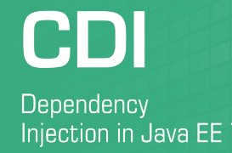




Frameworks de Inyeccion Dependency
¿ Que frameworks tengo en DI?

Slide 14




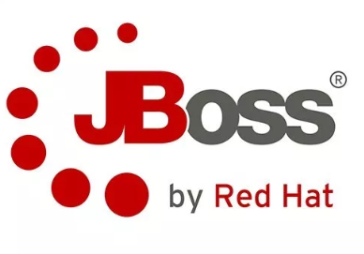



Algunos Frameworks & Herramientas
REST & SOAP
RxJava
Maven
Servidores

Slide 15
Front

Slide 16



Front
¿ Hay frameworks de Front de Java?
Efectivamente hay frameworks de Java en el mercado pero lamentablemente hoy se ha perdido terreno en el mercado, quizas como algo a ver a futuro.

Slide 17
Conclusiones

Slide 18
Conclusiones
Conclusiones
Java se ha convertido en un poderoso lenguaje para backend, es un tecnologia muy solicitada por ejemplo para los bancos por su robustez, manejo de hilos y transacciones.
Si bien hay algunos frameworks java es major ir viendo herramientas js como Angular, React o Vue porque es lo que el Mercado solicita y apunta mas a ello.
Es un execelente lenguaje de alto nivel como para practicar POO despues obviamente de Smalltalk, sus actualizaciones y variedad de framworks hacer que empecemos aprender distintos patrones y arquitecturas.

Slide 19
Muchas Gracias

